Slide 1
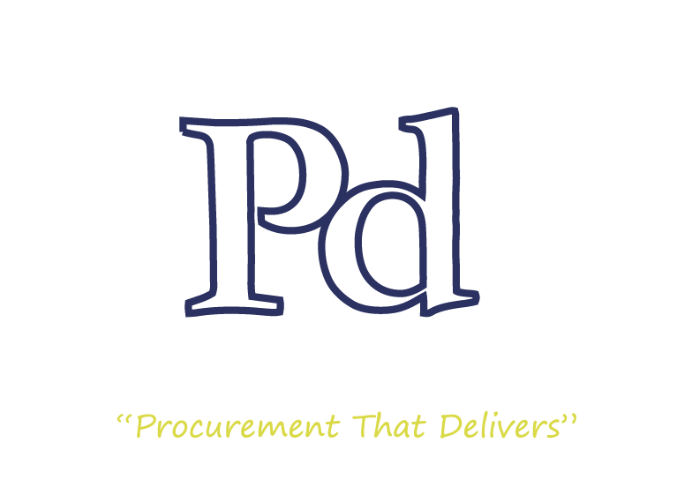
LA COLLECTION ET L’UTILISATION DES DONNEES DE LA COMMANDE PUBLIQUE, Y COMPRIS LES NORMES DE DONNEES POUR LES CONTRATS OUVERTS
M. Benson Turamye
Directeur Exécutif , PPDA Uganda

Slide 2
Contrat ouvert – Le parcours de l’Ouganda
2
2003
Les systèmes manuels
2015
Portail de la commande publique du gouvernement (GPP)
2020
La commande publique électronique
2009
Commande publique Performance Système de mesure (PPMS)
OCDS/OC4IDS
OCDS

Slide 3
Contrat ouvert
3
Implique la publication et la divulgation de l’information sur les contrats publics/gouvernementaux.
S’assure que l’information sur le contrat public soit accessible publiquement et à temps.
Le contrat ouvert entraîne:
transparence et responsabilité accrues
engagement & surveillance améliorés des parties prenantes (Organisation de la Société Civile, Bureau Central des Statistiques), Média, Public, Chercheurs, etc.)

Slide 4
Les normes de données pour les contrats ouverts (OCDS)
4
Créées par Open Contracting Partnership pour traiter les défauts d’incohérence dans la collecte de données.
Elles décrivent la façon dont les données sont collectées, publiées et conservées.
OCDS est articulé autour des concepts de:
Contrats ouverts – publication, divulgation & et accès libre aux données.
Données ouvertes– elles peuvent être librement utilisées, modifiées et partagées.
Normes des données– structurées et sans ambiguïté
Le but est d’offrir des contrats ouverts en utilisant des données normalisées.

Slide 5
Pourquoi OCDS?
5
Pour
Faciliter l’analyse des données de contrats.
Faciliter l’innovation.
Faciliter l’utilisation des données par une grande majorité de parties prenantes comme le gouvernement, la Société Civile, le public, les entrepreneurs, les chercheurs.
Faciliter un grand sens de créativité-des données utilisées pour résoudre des problèmes liés au projet.

Slide 6
6

Slide 7
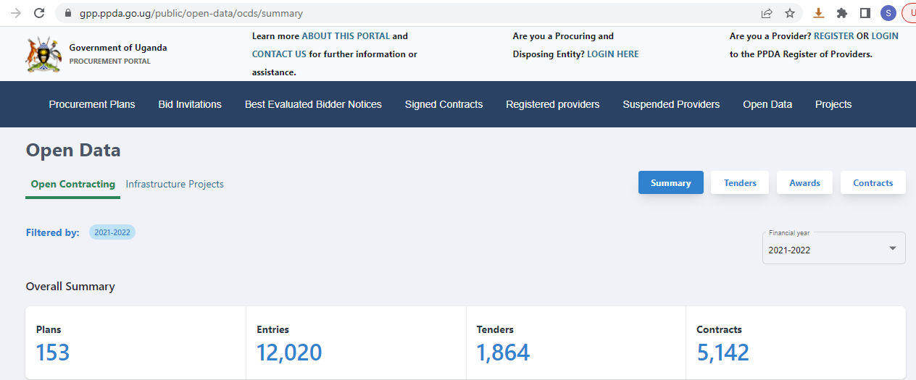
Contrat ouvert en Ouganda (GPP)
7

Slide 8
Les utilisateurs de GPP
8
Des entités adjudicatrices;
D’autres agences de contrôle;
Des organisations de la Société Civile;
Des communautés des affaires

Slide 9
Le système de contrôle des contrats
9
Le système a été créé pour encourager la participation des parties prenantes au suivi de la mise en œuvre des marches publics.
A impliqué la formalisation des organisations de la Société Civile dans le suivi des marchés à travers des protocoles d’accord.
A développé les compétences des organisations de la Société Civile dans l’utilisation des données ouvertes & le suivi des contrats.
Le système offre aux organisations de la Société Civile une plateforme pour signaler les problèmes identifiés lors du suivi des contrats.

Slide 10
Contrats ouverts & le système de suivi des contrats
10

Slide 11
Tendance des indicateurs de performance après la passation de marchés ouverts
11

Slide 12
Perspectives
12
Accroître les investissements dans la construction d’une infrastructure de données.
Développer la capacité de collecte et d’analyse de données.
Relever les défis juridiques, institutionnels et politiques qui entravent la collecte et le partage des données.
Générer l’engagement à tous les niveaux pour l’amélioration de la collecte des données.
Utiliser des indicateurs de performance clés liés aux données pour mesurer la performance

Slide 13
Merci

